Slide 1

Tunne rintasi ry
www.tunnerintasi.fi

Slide 2
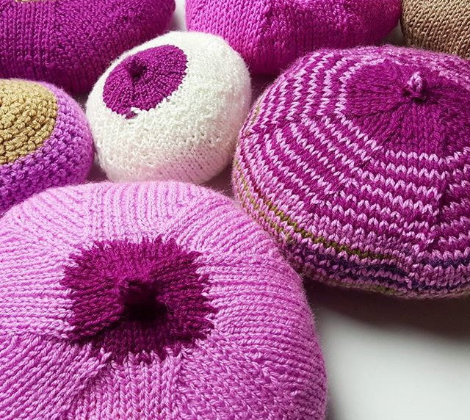
Tavoitteena edistää rintasyövän varhaista toteamista, terveitä elämäntapoja ja kehorakkautta
Yhdistys perustettiin vuonna 1992, tunnettiin aiemmin nimellä ProMama ry
Notes:
Valtakunnallinen, voittoa tavoittelematon kansalais- ja kansanterveysjärjestö.
Yhdistys edistää rintasyövän varhaista toteamista lisäämällä tietoa rintasyövästä ja erilaisten elämäntapavalintojen vaikutuksesta sairastumiseen. Koulutamme ihmisiä tunnistamaan rintasyövän oireita ja tarkkailemaan rintojen terveyttä. Kannustamme ihmisiä rakastamaan ja hoitamaan kehoaan.
Sosiaali- ja terveysministeriö tukee toimintaa Veikkauksen tuotoilla

Slide 3
Rintasyöpä
www.tunnerintasi.fi

Slide 4
SYÖPÄ
  Syövän synty käynnistyy solun jakautessa virheellisesti
  Joskus virheellisesti jakautunut salu pääsee valloilleen ja muuntuu syöväksi
Notes:
Kehossa olevat solut uusiutuvat elämän aikana jatkuvasti. Rintakudoksessa solut uusiutuvat nopeammin kuin monissa muissa kudoksissa. Joskus solun kasvua ohjaava perimäaines voi vaurioitua esimerkiksi syöpävaarallisten eli karsinogeenisten aineiden vaikutuksesta. Uuden solun kasvu ei ole silloin hallittua, vaan solu saattaa muuntautua syöpäsoluksi. ​
Kehossa toimii puolustusjärjestelmä, joka valvoo kehon terveyttä. Tervettä ja vahvaa immuunijärjestelmää on tärkeää ylläpitää esimerkiksi terveellisillä elintavoilla, sillä se tuhoaa ja korjaa esimerkiksi syöväksi kehittyviä soluja. Joskus poistaminen tai korjaaminen ei kuitenkaan onnistu ja syöpäsolu pääsee kasvamaan syöpäkasvaimeksi

Slide 5
RINTASYÖPÄ
Vuosittain noin 5000 uutta rintasyöpää
- noin 30 miestä
- muita sukupuolia ei ole rekisteröity erikseen
Joka seitsemäs nainen sairastuu
Notes:
Yleisin rintasyöpätyyppi on tiehytperäinen (duktaalinen, n. 70%), toiseksi yleisin rauhasperäinen (lobulaarinen, 10-15%).
Tiehytperäisen ja rauhasperäisen rintasyöpätyypin lisäksi on myös muita, harvinaisempia tyyppejä.
Tulehduksellisessa eli inflammatorisessa rintasyövässä on rintarauhasen tulehdusoireiston kaltainen tila. Se voi olla tyypiltään tiehyt- tai rauhasperäinen. Kyseessä on kliininen diagnoosi, ei erillinen kudostyyppi.
Rintasyövän biologisia alatyyppejä ovat: Hormonipositiivinen, HER2-positiivinen ja Triplanegatiivinen.

Slide 6
Rintasyövän ennuste
  Tilastojen mukaan noin 92% kaikista rintasyöpään sairastuneista on elossa viiden vuoden kuluttua sairauden toteamisesta.
  Rintasyövän yksilöllinen ennuste on monen tekijän summa.
Notes:
Hoitomuodot valitaan rintasyövän tyypin, kasvaimen koon sekä mahdollisten etäpesäkkeiden mukaan.
Rintasyövän ennuste on koko ajan parantunut johtuen syövän varhaisemmasta toteamisesta ja hoitojen kehittymisestä.

Slide 7
Miesten rintasyöpä
Riskitekijöitä:
  Perimä (geenimuutokset, kromosomipoikkeavuus)
  Poikkeava estrogeeni-/testosteroni –suhde
  Miehet sairastuvat keskimäärin vanhempina
  Diagnoosi saattaa viivästyä
Notes:
Geeni- ja kromosomipoikkeavuudet: Esimerkiksi BRCA2, CHEK-2, Klinefelterin oireyhtymä (yksi tai useampi ylimääräinen x-kromosomi)
Poikkeavan estrogeeni-/testosteronisuhteen taustalla voivat olla esimerkiksi ylipaino, runsas alkoholin käyttö, maksakirroosi tai eturauhassyövän estrogeenihoito
Miesten keskimääräinen sairastumisikä on 74 vuotta, kun se naisilla on 60 vuotta.
Diagnoosi saattaa viivästyä, koska ei osata epäillä, ei mies itse eikä terveysalan ammattilainen.

Slide 8
Rintasyövän taustatekijät
www.tunnerintasi.fi

Slide 9
Rintasyövän taustatekijät
Yksittäisen ihmisen kohdalla on mahdotonta arvioida tiettyä syytä sairastumiselle.
Tunnettuja taustatekijöitä ovat:
  Ikä
  Perinnöllisyys
  Hormonaaliset tekijät
  Elintavat
Notes:
Rintasyövän syntyyn voivat vaikuttaa joukko taustatekijöitä ja niiden yhteisvaikutus. Kaikkia rintasyövän aiheuttajia ei tunneta.
Yli 30 prosentilla sairastuneista ei ole yhtäkään edellä mainituista riskitekijöistä-> toisaalta kaikki eivät sairastu, vaikka riskitekijöitä olisi useita.

Slide 10
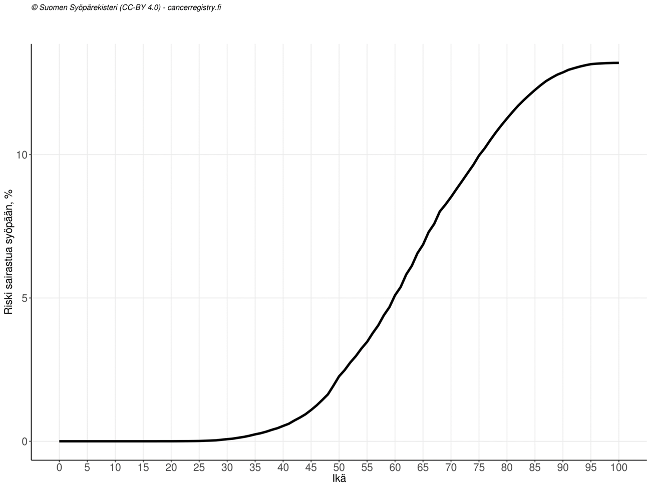
IKÄ
Notes:
Keski-ikä taudin toteamishetkellä Suomessa noin 60 vuotta.
Yli 60 -vuotiailta naisilta löydetään yli 60%, 50-59 -vuotiailta yli 20% ja 25-49 -vuotiailta yli 10% rintasyövistä.

Slide 11
PERIMÄ
5-10% rintasyöpätapauksista liittyy perimään
Alttius sairastua voi periytyä, mutta itse syöpä ei
Notes:
Lisätietoa:
Mikäli todetaan perinnöllinen, rintasyövälle altistava geenimuutos, säännölliset tutkimukset aloitetaan 25-35-vuotiaana tai 5 vuotta aikaisemmin kuin suvun nuorin rintasyöpään sairastunut.
Esimerkiksi jos suvun nuorin rintasyöpään sairastunut on sairastunut 35-vuotiaana, niin tutkimukset aloitetaan 30-vuotiaana.

Slide 12
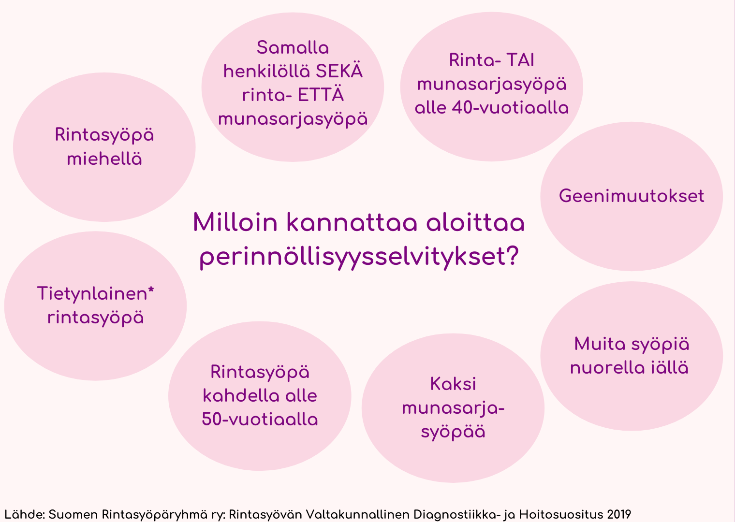
Notes:
* Tietynlainen = bilateraalinen eli molemminpuolinen rintasyöpä alle 50-vuotiaalla, kolmoisnegatiivinen tai medullaarinen rintasyöpä alle 60-vuotiaalla
Mitä useampi ja mitä nuorempi lähisukulainen sairastuu, sen todennäköisempää on, että suvussa on rintasyövälle altistava geeni. Mikäli itsellä tai lähisuvussa esiintyy jokin kuvassa esitetyistä asioista, on hyvä aloittaa perinnöllisyysselvitykset. Lisää tietoa saa Syöpäjärjestöjen Perinnöllisyysneuvonnasta.
Lähisuku
1. asteen sukulaiset (vanhemmat, sisarukset, lapset)
2. asteen sukulaiset (isovanhemmat, tädit, sedät, enot, lastenlapset).

Slide 13
ESTROGEENI
Varhainen kuukautisten alkamisikä
Myöhäiset vaihdevuodet
Lapsettomuus
Ensisynnytys yli 30 vuoden iässä
Vaihdevuosi-iän jälkeinen ylipaino
Notes:
Estrogeeni on rintasyövän tärkein kasvutekijä. Estrogeenin määrä kehossa on yksilöllistä. Siihen vaikuttavat muun muassa kuukautisten alkamis- ja päättymisikä, synnytysten määrä, mahdollisesti käytetyt estrogeenivalmisteet sekä vaihdevuosi-iän jälkeinen ylipaino.
Vaihdevuosioireiden hormonihoito voi lisätä riskiä sairastua rintasyöpään erityisesti, jos hoito jatkuu pitkään.
Emättimen kuivuusoireiden paikallishoito estrogeenilla on kuitenkin turvallista.
Hormonaaliseen raskaudenehkäisyyn (e-pillerit ja hormonikierukka) liittyvä riski on melko pieni.
Sairastumisen riskiä lisäävät:
Varhainen kuukautisten alkamisikä ja myöhäiset vaihdevuodet
Lapsettomuus
Ensisynnytys yli 30 vuoden iässä
Tiivis rintakudos

Slide 14
ELINTAVAT
Noin 30 % rintasyöpätapauksista selittyy elintavoilla
Rintasyöpään sairastumisen riskiin vaikuttavat
  Tupakointi
  Alkoholinkäyttö
  Ylipaino
  Liikkumattomuus
  Ruokavalio

Slide 15
TUPAKOINTI
Tupakansavu sisältää tuhansia syöpävaarallisia aineita
Rintakudos on altis karsinogeenien vaikutukselle
Notes:
Tupakan savu sisältää yli 5 000 erilaista kemiallista yhdistettä, joista ainakin 60 on tunnistettu syöpää aiheuttaviksi. Nikotiinin johdokset N-nitrosoamiinit, polysykliset aromaattiset hiilivedyt, aromaattiset amiinit, aldehydit, fenolit, bentseeni, nitrometaani, etyleenioksidi ja polonium ovat parhaiten tunnettuja tupakan savun sisältämiä karsinogeeneja. Rintakudos on altis karsinogeenien vaikutukselle etenkin ennen ensimmäistä raskautta. (mm. Jyrkkiö et al. (2012) Tupakointi ja syöpä - mitä hyötyä lopettamisesta?
https://www.duodecimlehti.fi/duo10283)

Slide 16
ALKOHOLI
Alkoholi on itsessään karsinogeeni, eli syöpää aiheuttava aine
Alkoholi estää syöpävaarallisten yhdisteiden hajottamista ja elintärkeiden ravintoaineiden imeytymistä
Alkoholi aiheuttaa soluvaurioita
Alkoholi nostaa estrogeenitasoja
Notes:
Alkoholi eli etanoli itsessään on syöpää aiheuttava aine. Alkoholi myös muuntuu elimistössä asetaldehydiksi, joka on yksi tunnetuista karsinogeeneistä, eli syöpää aiheuttavista aineista. Alkoholijuomat saattavat myös sisältää monenlaisia muita karsinogeenejä etanolin lisäksi. Alkoholi voi myös estää muiden syöpävaarallisten yhdisteiden hajottamista.
Alkoholi aiheuttaa elimistössä soluvauroita ja hidastaa niiden korjaamista. Alkoholi myös vaikeuttaa tärkeiden ravintoaineiden, kuten elintärkeiden vitamiinien ja antioksidanttien imeytymistä.
Alkoholi nostaa tutkitusti estrogeenitasoja.
(mm. Fakhri, N., Chad, M.A., Lahkim, M. et al. (2022) Risk factors for breast cancer in women: an update review. Medical Oncology (39). DOI: 10.1007/s12032-022-01804-x)

Slide 17
YLIPAINO
Ylipaino on yksi merkittävimmistä rintasyövän riskitekijöistä
Estrogeenia tuotetaan rasvakudoksessa
Runsas rasvakudoksen määrä ylläpitää elimistön matala-asteista tulehdustilaa ja heikentää immuunijärjestelmän toimintaa
Notes:
Estrogeenia tuotetaan myös rasvakudoksessa. Erityisesti vaihdevuosi-iän ylittäneillä naisilla, joiden estrogeenintuotanto muuten hiipuu, syntyy merkittävä osa osa estrogeenista rasvakudoksessa. Ylipaino onkin yksi merkittävimmistä rintasyövän riskitekijöistä.
Rasvasolut tuottavat hormonien lisäksi kasvutekijöitä, jotka voivat edistää syövän syntyä ja kiihdyttää syöpäsolujen kasvua. Runsas rasvakudoksen määrä aiheuttaa myös elimistön lievän tulehdustilan, lisää oksidatiivista stressiä ja heikentää immuunijärjestelmän toimintaa ((Luoto et al. (2017) Liikkuminen, ravitsemus ja painonhallinta syövän ehkäisyssä, https://www.duodecimlehti.fi/duo13986). Lisäksi mm. https://www.terveyskyla.fi/syopatalo/syopataudit/rintasyopa/rintasyovan-riskitekijat
Elimistön lievän tulehdustilan tiedetään olevan monen kroonisen sairauden taustalla. Sillä tiedetään olevan myös yhteys erilaisten syöpien syntyyn.
Oksidatiivinen stressi, vaikuttaa solun viestinvälitysketjuihin ja aktivoi solun kasvutekijöitä ja mitogeenejä. Nämä edistävät solun proliferaatiota ja hallitsematonta kasvua kiihdyttäen kasvaimen kehittymistä. Lisäksi oksidatiivinen stressi heikentää elimistön antioksidatiivista puolustusta, joka normaalisti hillitsee syöpäsolujen verisuonimuodostusta ja metastointia.

Slide 18
LIIKUNTA
Säännöllinen liikunta pienentää sairastumisriskiä jopa 25 %
Liikunta vaikuttaa hormonitasapainoon kehossa
Liikunta vahvistaa immuunijärjestelmää ja auttaa rauhoittamaan matala-asteista tulehdustilaa kehossa
Notes:
Useat tutkimukset ovat osoittaneet vahvan yhteyden liikunnan ja rintasyöpäriskin pienentämisen välillä. Tutkimuksesta riippuen säännöllinen liikunta pienentää sairastumisriskiä jopa 25 prosenttia. Liikunta vaikuttaa hormonitasapainoon kehossa. Liikunta myös vahvistaa tutkitusti immuunijärjestelmää ja auttaa rauhoittamaan matala-asteista tulehdustilaa kehossa. Säännöllinen liikunta auttaa hallitsemaan verensokeria ja insuliinitasoja. Insuliiniresistenssi ja korkeat insuliinitasot voivat lisätä rintasyövän riskiä.
(mm. Słojewska, K. (2021) The effect of physical activity on sex hormone levels in women. Implications for breast cancer risk. Nowotwory. Journal of Oncology 71(6) s. 383-390. Penttinen, H. & Sormunen, J. (2019) Liikunnan vaikutus syövän ehkäisyyn ja sairastuneiden kuolleisuuteen. Lääkärilehti (46) s. 2656-2659.
https://www.laakarilehti.fi/tieteessa/katsausartikkeli/liikunnan-vaikutus-syovan-ehkaisyyn-ja-sairastuneiden-kuolleisuuteen/?public=01ad04b97791a9f70e604cb20b5c263a#reference-5)

Slide 19
RUOKAVALIO
vaikuttaa syöpäriskiin sekä itsenäisesti että painonhallinnan kautta
Terveellinen ruokavalio vahvistaa vastustuskykyä, vähentää lievää tulehdustilaa
Kansainväliset ja kansalliset ravitsemussuositukset ovat syöpäterveellinen valinta
Notes:
Ruokavalio vaikuttaa syöpäriskiin sekä itsenäisesti että osana painonhallintaa. Kansainvälisissä ravitsemussuosituksissa syövän ehkäisemiseksi nostetaan esille viisi tärkeää asiaa: Kasvisten, hedelmien ja täysjyvävalmisteiden syömistä suositellaan, samoin normaalipainon ylläpitämistä. Harkitummin kannattaa kuluttaa punaista lihaa ja lihajalosteita, runsasenergiaisia ruokia ja sokeroituja juomia sekä alkoholia. Suositusten mukaisesti syövillä vaihdevuosi-iän ylittäneillä naisilla ilmeni vähemmän elimistön oksidatiivista stressiä ja lievää tulehdustilaa, ja heidän energiatasapainonsa oli parempi (Luoto et al. (2017) Liikkuminen, ravitsemus ja painonhallinta syövän ehkäisyssä, https://www.duodecimlehti.fi/duo13986).

Slide 20
Rintasyövän
varhainen
toteaminen
www.tunnerintasi.fi

Slide 21
VARHAINEN TOTEAMINEN
Rintojen omatarkkailu
Seulontamammografia
Muu kuvantaminen
Lääkärin tai hoitajan kliininen tutkimus
Notes:
Rintasyövän varhaista toteamista edesauttaa rintojen säännöllinen omatarkkailu ja oman kehon tunteminen sekä osallistuminen seulontamammografiaan. Lisäksi on mahdollista käydä omaehtoisissa kuvantamistutkimuksissa.
Rintoja voidaan tutkia mammografian lisäksi magneetti- ja ultraäänitutkimuksella. Mammografiaa ja magneettikuvausta varten tarvitaan lääkärin lähete. Moni palveluntarjoaja tekee ultraäänitutkimuksia myös ilman lääkärin lähetettä.
Lääkärit ja hoitajat voivat tehdä rintojen kliinisen tutkimuksen vastaanottokäynnin yhteydessä. Rinnat tunnustellaan ja samalla tarkistetaan niiden ihon kunto. Terveydenhuollon ammattihenkilöiden tekemän tutkimuksen lisäksi on hyvä tarkkailla itse rintojensa terveyttä.

Slide 22
Seulontamammografia
Rintojen röntgenkuvaus
Ilmainen tutkimus
50-69-vuotiaat naiset ja naisen henkilötunnuksen omaavat henkilöt
Noin kahden vuoden välein
Notes:
Löydät seulontamammografiasta kertovan videon täältä: https://youtu.be/yhD4w-Fk-d8?si=dUrecbJfN-csqdsJ
Seulontaikäisten rintasyövistä noin 60% löytyy seulontamammografioissa. Kaikenikäisten rintasyövistä 40% löytyy seulonnoissa, loput löytyvät joko sattumalta muun tutkimuksen tai hoidon yhteydessä, lääkärin tai hoitajan tekemän kliinisen tutkimuksen kautta tai omatarkkailun ansiosta.
Rintasyövän seulontaohjelmassa lähetettiin vuonna 2020 kaikkiaan 362 000 kutsua.
Ohjelmaan osallistui 292 000 naista (81 %).
Rintasyöpiä ja rinnan in situ -karsinoomia löytyi yhteensä 1 945 eli seitsemän tapausta tuhatta seulottua kohti.
Seulontaan osallistuminen on vähentynyt aiemmasta vuoden 2005 tasosta, 87 %, nykyiseen 81–82 %:iin vähitellen 2000-luvulla. Vuonna 2020 osallistuminen seulontaan oli muuta väestöä huomattavasti vähäisempää työelämän ulkopuolella olevilla, alimman koulutustason sekä äidinkieleltään muitten kuin kotimaisten kielten väestöryhmissä. Myös sairaanhoitopiirien välillä oli suurta vaihtelua osallistumisaktiivisuudessa (73–87 %) ja pahanlaatuisten löydösten osuuksissa (0,4–0,8 %) vuosina 2016–2020.
(Rintasyövän seulontaohjelma, vuosikatsaus 2022, Suomen Syöpärekisteri)

Slide 23
Rintojen terveyden tarkkailu
opit tuntemaan omat rintasi ja opastamaan muita omatarkkailuun
poikkeava muutos rinnassa huomataan mahdollisimman varhain
lisätutkimukset ja tarvittaessa hoito voidaan aloittaa mahdollisimman varhain
Notes:
Varhain havaittu rintasyöpä on usein helpommin hoidettavissa.
Säännöllinen rintojen omatarkkailu on tärkeä terveysteko koko aikuisiän, myös mammografiaseulontojen aikana.

Slide 24
Rintojen terveyden tarkkailu
Opettelu
  tarkkaile 1-2 kk ajan rintojasi kerran viikossa
  merkitse havaintosi muistiin
Jatkossa tutkiminen säännöllisesti
Jokainen on omien rintojensa paras asiantuntija
Notes:
Opetteluvaiheessa omia rintoja kannattaa tutkia viikoittain, jotta opit tuntemaan rintasi kuukautiskierron eri vaiheissa. Voit tehdä lyhyitä muistiinpanoja jokaisen kerran jälkeen.
Kun koet tuntevasi rintasi hyvin, voi tarkkailuväliä harventaa. Useimmille rintojen tunnustelu on miellyttävintä heti kuukautisten jälkeen, jolloin rinnat ovat pehmeimmillään. Ei ole olemassa täsmällistä ohjetta kuinka usein rintoja tulisi tutkia, mutta noin kerran kuukaudessa, esimerkiksi jokaisen kuukauden viimeinen päivä, auttaa rutiinin ylläpitämisessä ja tuntuman säilymisessä.

Slide 25
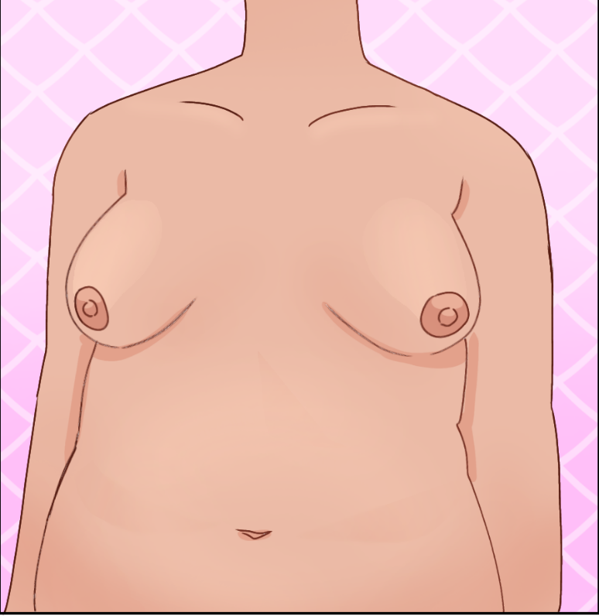


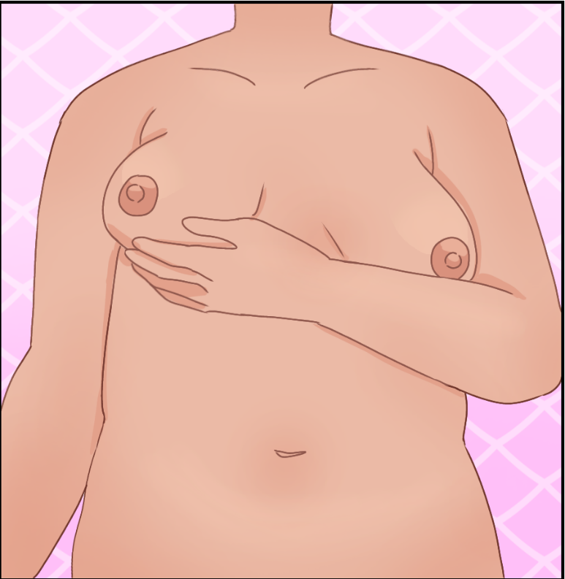
Katselu
Notes:
Katsele rintoja peilistä sekä kädet alhaalla että ylös nostettuina, ensin suoraan edestä ja sitten molemmilta sivuilta. Kokeile hellästi puristamalla tuleeko nännistä eritettä.
Peilin edessä, hyvässä valaistuksessa.
Katselu edestä ja sivulta.
Jännitä rintalihaksia.
Rintojen muoto, koko, ihon väri, ääriviivat
Nänni ja nännipiha, väri, asento, vetäytymät ja kiristymät
Puristetaan nännipihan aluetta, tuleeko eritettä?
Ihon eheys: haavaumat, vetäytymät, ihottuma
Näyttävätkö samalta kuin aikaisemmin?
Katso myös rintojen alta.

Slide 26
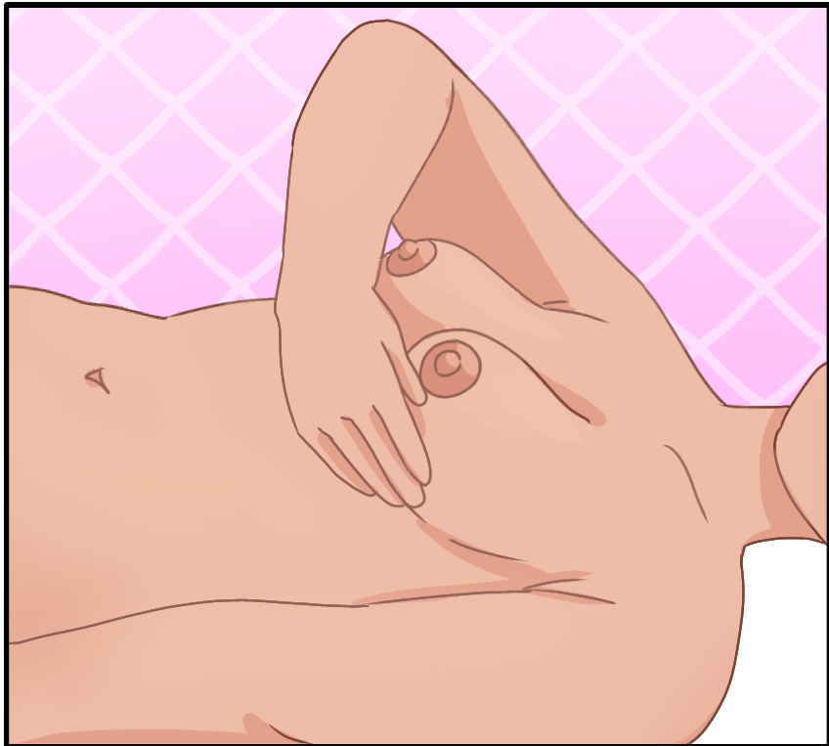
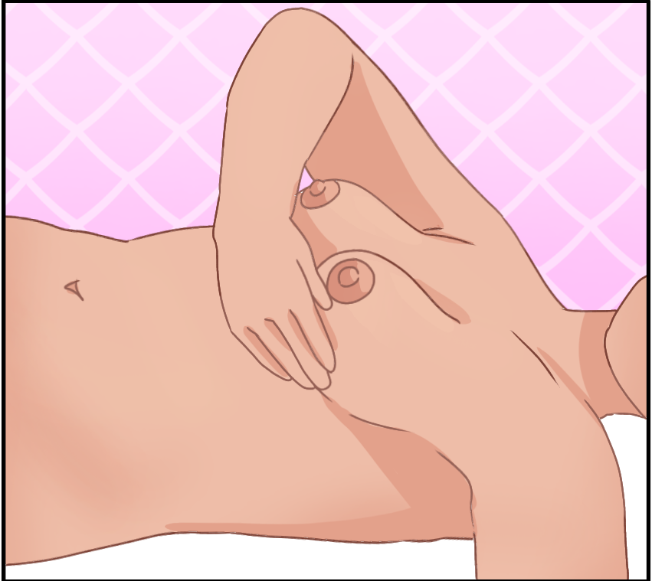
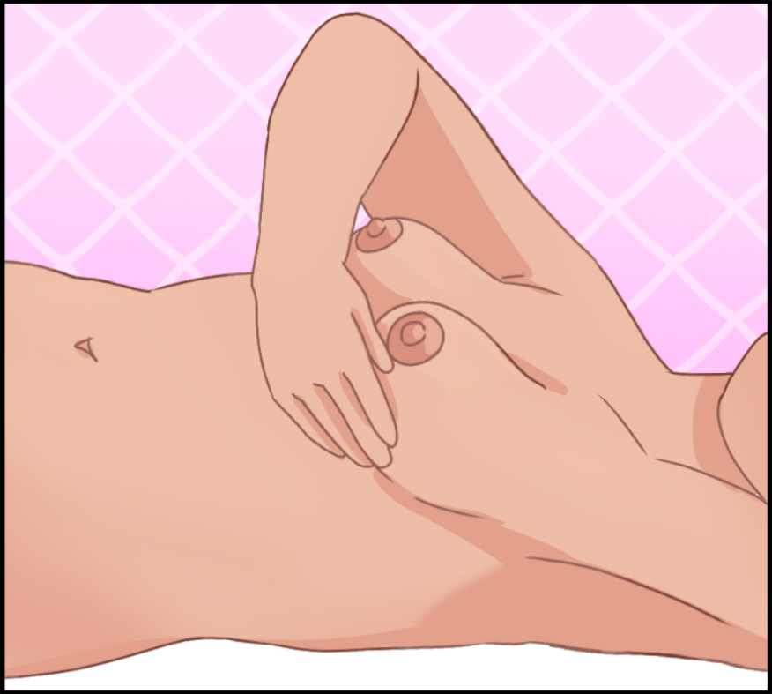
Tunnustelu
Notes:
Rinta latteana rintakehän päälle levittäytyneenä. Jos rintasi ovat kookkaat, laita tyyny kyljen alle-> rinta leviää rintakehän päälle.
Käsi ojennettuna, käsi sivulla ja käsi kyljen vieressä.
Painele rintaa napakasti kehämäisesti.
Tee tarvittaessa kaksi tunnustelukierrosta.
Tuntuuko kyhmyjä tai kovettumia?
Tuntuvatko rinnat samanlaisilta kuin ennen?
Tunnustele myös kyljet.
Huomioi, että niissä olevat imusolmukkeet voivat suurentua monesta eri syystä (esimerkiksi tulehdustila, liiallinen painelu).
Jos huoli herää, ota rohkeasti yhteyttä terveydenhuoltoon.

Slide 27
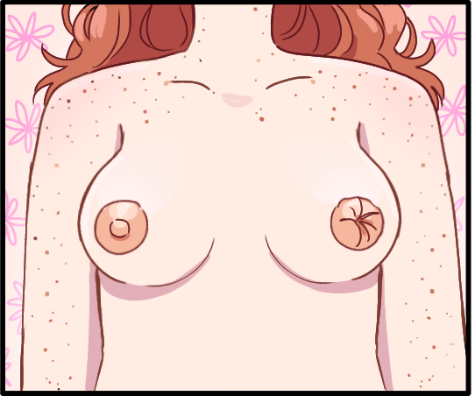
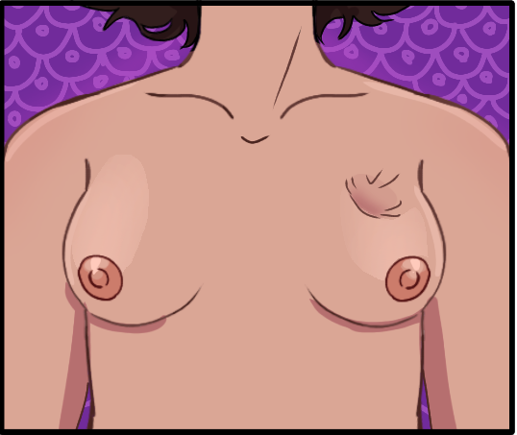
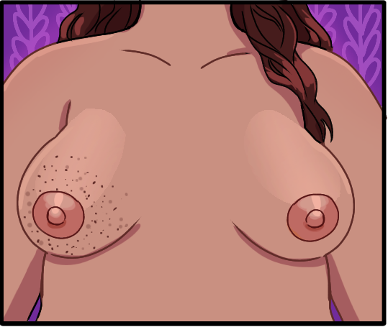
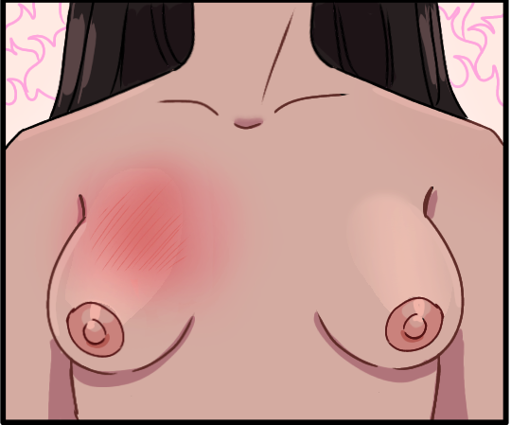
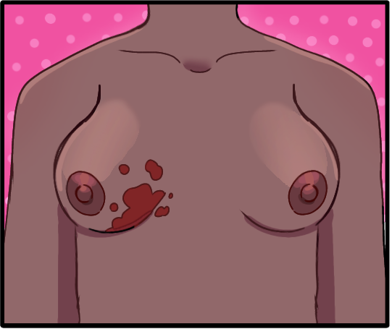
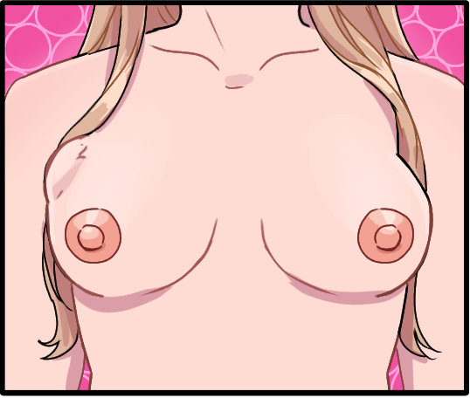
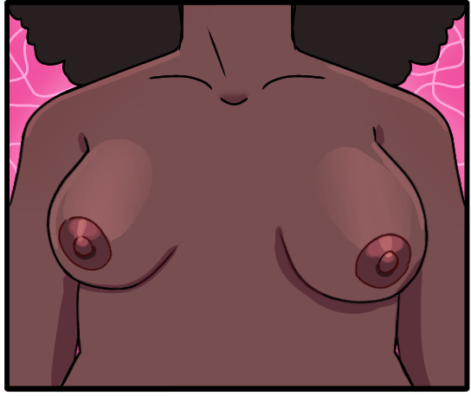
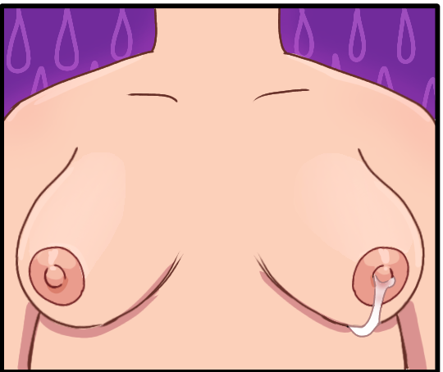
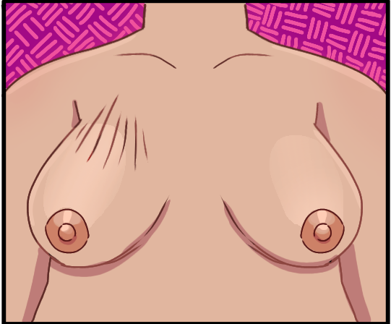
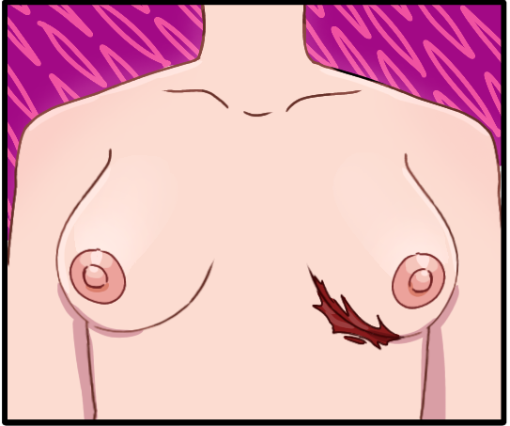
Rintasyövän oireet
sisäänpäin vetäytynyt nänni
sisäänpäin vetäytynyt iho, ”hymykuoppa”
appelsiini-iho
kuumotus, kihelmöinti, kipu, kutina
ihottuma
kyhmy
toisen rinnan koon tai muodon muutos
erite toisesta nännistä
ihon kiristyminen
haavauma
Notes:
Rintasyövän oireita ovat:
• Ympäristöön kiinnittynyt, aristamaton kyhmy
• Ihon tai nännin vetäytyminen sisäänpäin
• Kiristävä alue tai tiivistymä
• Kuumotus
• Rinnan muodon, kimmoisuuden tai koon muutos
• Appelsiini-iho
• Ihottuma tai haavauma, joka ei parane
• Kirkas tai verinen erite nännistä
Rintasyöpä voi olla myös oireeton
Oireita esiintyy seuraavasti:
Kyhmy rinnassa (90%)
Kipu tai muu tuntemus rinnassa (10-15%)
Kihelmöinti, kutina, kuumotus, kimmoisuuden muutos
Ihon vetäytyminen tai muu ihomuutos (5-10%)
Nännin vetäytyminen sisään
Ihottuma tai haavauma, joka ei parane
Nännierite (2-5%)
Kainalokyhmy (1-2%)
Yleisoireet (1-2%)

Slide 28
Moni muhkura kuuluu rintaan
Mastopatia
Kystat
Fibroadenooma
Lipooma, eli rasvapatti
Arvet
Notes:
Mastopatia: kyhmymäinen epätasaisuus rinnassa, joka aristaa etenkin ennen kuukautisia
Fibrokystiset muutokset eli kystat: maitotiehyisiin muodostuneita nestemäisiä rakkuloita, joiden koko vaihtelee kuukautiskierron mukaan
Fibroadenoomat: liikkuva, tarkkarajainen kyhmy. Tavallisia nuorilla naisilla
Lipoomat eli rasvapatit: pehmeä, aristamaton, kohtalaisen liikkuva.
Arvet

Slide 29
Jos huoli herää?
Jos rinnasta löytyy poikkeava muutos tai löydös herättää huolen, tulee hakeutua terveydenhuoltoon.
Terveydenhuollossa tutkitaan rinnat ja lähetetään tarvittaessa jatkotutkimuksiin
Notes:
Terveydenhuollossa tutkitaan rinnat ja lähetetään tarvittaessa jatkotutkimuksiin, joita ovat:
mammografia
ultraäänitutkimus
mikroskooppiset tutkimukset
laboratoriotutkimukset

Slide 30
Avusteinen rintojen terveyden tarkkailu

Slide 31
Avusteinen rintojen terveyden tarkkailu
henkilö ei pysty tarkkailemaan rintojaan tai rintakehää itsenäisesti, tai tarvitsee johonkin tarkkailun vaiheeseen toisen henkilön apua.
Avustaminen voi tarkoittaa seuraavia asioita:
  Neuvonta ja ohjaus
  Välillinen avustaminen
  Puolesta katseleminen ja tunnusteleminen
Notes:
Neuvonta ja ohjaus:
Voit avustaa henkilöä puhuen ja ohjaten. Voit esimerkiksi kehottaa henkilöä tarkkailemaan rintoja sekä peilin avulla että koskettamalla. Tai kysyä, onko henkilö muistanut tarkkailla rintojaan viime aikoina. (esim. kehitysvammaiset ja erityistä tukea tarvitsevat henkilöt)
Välillinen avustaminen:
Voit avustaa henkilöä siirtämään omaa kättään tai pitämään kättä paikallaan. Voit auttaa oikean asennon saamisessa, jotta henkilö ylettyy koskemaan eri puolille rintaa. Henkilö koskettaa itse omia rintojaan. (esim. CP-vammaiset tai neurologisesti vammaiset henkilöt, joiden on vaikea hallita kehoaan)
Puolesta katseleminen ja tunnusteleminen:
Voit avustaa tarkastamalla henkilön rinnat sekä peilin avulla että omalla kädelläsi, mikäli henkilö ei pysty toteuttamaan omatarkkailua itse. (esim. vaikeasti liikuntavammaiset tai moni- tai näkövammaiset henkilöt)

Slide 32
Avusteisen tarkkailun periaatteet
Tieto ja ymmärrys
Luottamus
Kosketus
Notes:
Tieto ja ymmärrys
Mitä ollaan tekemässä ja miksi.
Annetaan tietoa, miksi omatarkkailu on tärkeää ja miten sitä tehdään.
Omatarkkailu ei ole kliininen tutkimus eikä siinä tehdä diagnooseja. Tarvittaessa annetaan tietoa mahdollisista jatkotoimenpiteistä.
Tarkkailussa avustavalla on tarvittava tieto, mikäli hän on tarkkaillut omia rintojaan, tai käynyt omatarkkailun kurssin. Hänen ei tarvitse olla terveydenhuollon ammattilainen.
Luottamus
Avusteisen omatarkkailun tilanne tulee olla molemminpuolisesti turvallinen ja luottamuksellinen.
Vaitiolovelvollisuus
Kumpikin osapuoli luottaa
Valitaan tila, joka soveltuu omatarkkailulle.
Kosketus
Molempien osapuolten on tärkeää ymmärtää, ettei avusteisessa tarkkailussa tapahtuva kosketus ole eroottista koskettamista tai mielihyvän tuottamista.
Rintojen tunnustelussa kosketuksella on terveyttä edistävä merkitys.

Slide 33
tunnerintasi.fi

